Slide 1
Выступление на педагогическом совете
«Учебно-воспитательная работа в 7 б классе»
классный руководитель
7 Б класса
Сурнева Е.И.

Slide 3
Характеристика класса
В классе 21 человек, из них 9 девочек, 12 мальчиков.
Двое обучающихся находятся на индивидуальном обучении, программа обучения АООП вариант 1.
19 человек обучаются на очной форме по общеобразовательной программе.

Slide 4
Цели и задачи воспитательной деятельности.
Каждый ребёнок – личность. Главное – воспитать личность, найти в ребёнке хорошее и поддержать в нём это хорошее.
Воспитание в детях уважения к себе и другим (взаимоотношения, взаимопомощь, доброе отношение друг к другу).
Воспитание ребёнка как члена общества, воспитание в нём умения жить в коллективе, считаться с мнением коллектива.
Воспитание трудолюбия, бережного отношения к труду других людей.
Воспитания бережного отношения к природе.
Воспитание в детях доброго отношения к родителям.
Развитие внимания, мышления, памяти, речи учащихся.
Развитие творческой активности учащихся.
Развитие чувства долга и ответственности.
Развитие самооценки ребёнка.
Воспитание социально адаптированного человека, т.е. человека, приспособленного к требованиям общества.
Создание условий для самосовершенствования и самореализации личности.
Организация помощи слабым учащимся.
Поддерживать связь с родителями.

Slide 5
Результаты обучения за I четверть
По предметам
По классу
Предмет | % обученности | % качества
Русский язык | 100 | 47
Литература | 100 | 37
Английский язык | 100 | 79
Алгебра | 100 | 47
Геометрия | 100 | 32
Вероятность и статистика | 100 | 53
Информатика | 100 | 84
История | 100 | 21
Обществознание | 100 | 79
География | 100 | 53
Биология | 100 | 74
Физика | 100 | 84
Кол-во обучающихся - 19
% обученности - 100
% качества – 10,5

Slide 6
Реализация воспитательных дел
День окончания второй мировой войны
Линейка памяти жертв терроризма

Slide 7
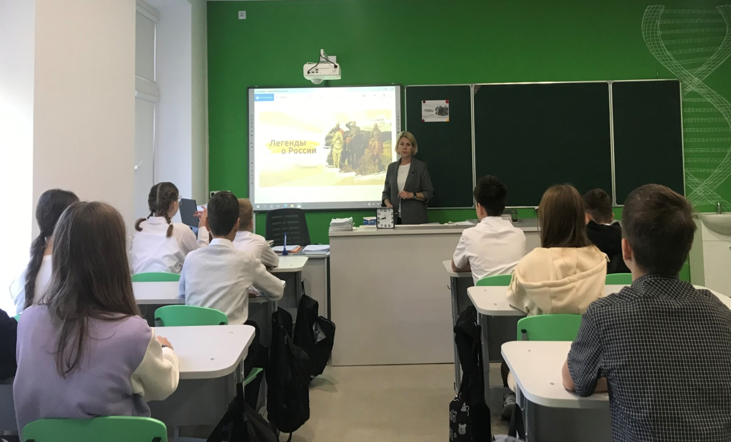
Реализация воспитательных дел
Разговоры о важном

Slide 8
Реализация воспитательных дел
Поздравление учителей-ветеранов

Slide 9
Реализация воспитательных дел
Самый удачливый рыбак 7 Б Дзанаев А.
Экскурсия на пруд

Slide 10
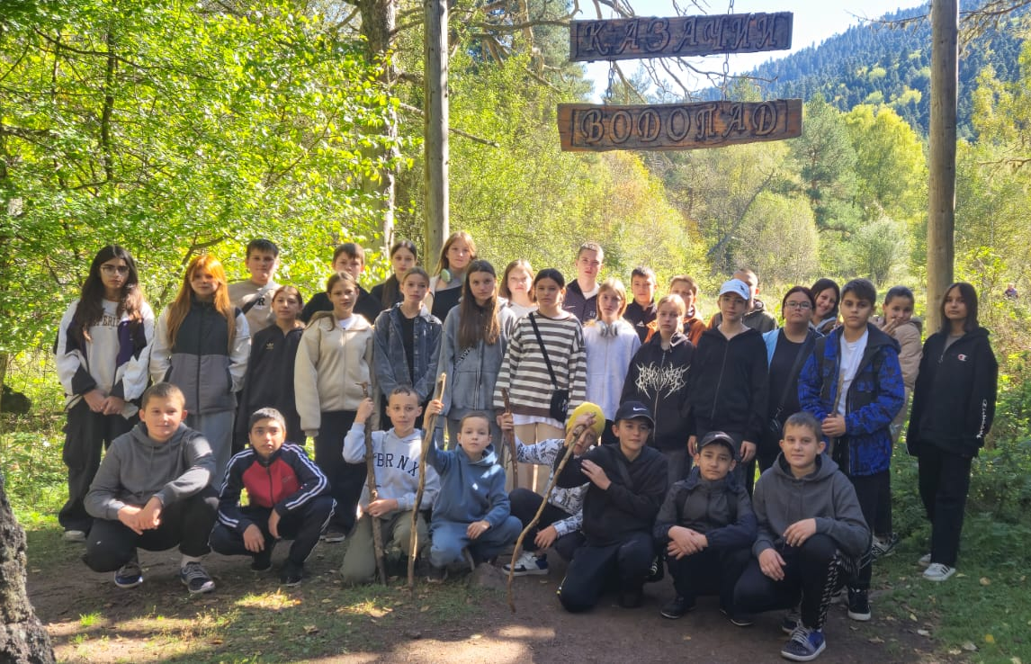
Реализация воспитательных дел
Поездка в Архыз

Slide 11
Анализ эффективности проведенных мероприятий
Анализируя воспитательную работу с классом за 1 четверть, можно сказать, что большинство запланированных мероприятий проведено. В ходе воспитательной работы план мероприятий корректировался. Но низкое качество знаний, говорит о недостаточной работе классного руководителя в этом направлении.

Slide 12
На следующую четверть планируется:
усилить работу по повышению качества образования в классе;
посещать уроки, по тем дисциплинам, которые появятся в расписании только в этом году и новых педагогов, разнообразить формы работы с учителями – предметниками;
продолжить работу по созданию атмосферы добра, взаимопонимания в классе и в школьном пространстве в целом, над повышением уровня культуры поведения, учить общению друг с другом, с учителями, со взрослыми людьми, с младшими;
развивать нравственную самооценку учащихся, готовить их к самовоспитанию и самоанализу;
продолжить работу по нравственно-эстетическому воспитанию, проводить мероприятия по развитию ответственности, дисциплины, культуре поведения, профориентации;
активнее привлекать родителей к учебно-воспитательному процессу своих детей и совместному участию в жизни класса и школы.

Slide 13
Спасибо за внимание

